Slide 1

Технологии развивающего обучения в начальной школе
Панфилова Е.А.

Slide 2

Нужно, чтобы дети по возможности
учились самостоятельно, а учитель
руководил этим самостоятельным
процессом и давал для него материал
К.Д. Ушинский

Slide 3
Понятие "технология обучения" на сегодняшний день не является общепринятым в традиционной педагогике. В документах ЮНЕСКО технология обучения рассматривается как системный метод создания, применения и определения всего процесса преподавания и усвоения знаний с учетом технических и человеческих ресурсов и их взаимодействия, ставящий своей задачей оптимизацию форм образования.
С одной стороны, технология обучения - это совокупность методов и средств обработки, представления, изменения и предъявления учебной информации, с другой - это наука о способах воздействия преподавателя на учеников в процессе обучения с использованием необходимых технических или информационных средств. В технологии обучения содержание, методы и средства обучения находятся во взаимосвязи и взаимообусловленности. Педагогическое мастерство учителя состоит в том, чтобы отобрать нужное содержание, применить оптимальные методы и средства обучения в соответствии с программой и поставленными образовательными задачами. Технология обучения - системная категория, структурными составляющими которой являются:
.

Slide 4
цели обучения;
содержание обучения;
средства педагогического взаимодействия;
организация учебного процесса;
ученик, учитель;
результат деятельности.
Существует множество интересных определений сущности педагогических технологий - термина, ставшего довольно популярным в последнее десятилетие:
Технология - это совокупность приемов, применяемых в каком-либо деле, в искусстве ("Толковый словарь русского языка").
Технология - это искусство, мастерство, умение, совокупность методов обработки, изменения состояния (В. М. Шепель).
Технология обучения - это составная процессуальная часть дидактической системы (М. Чошанов).
Педагогическая технология - совокупность психолого-педагогических установок, определяющих социальный набор и компоновку форм, методов, способов, приемов обучения, воспитательных средств;она есть инструментарий педагогического процесса (Б. Т. Лихачев). Педагогическая технология - это содержательная техника реализации учебного процесса (В. П. Беспалько). Педагогическая технология - это описание процесса достижения планируемых результатов обучения (И. П. Волков).

Slide 5
Педагогическая технология - это продуманная во всех деталях модель совместной педагогической деятельности по проектированию, организации и проведению учебного процесса с безусловным обеспечением комфортных условий для учащихся и учителя (В. М. Монахов).
Педагогическая технология - это системный метод создания, применения и определения всего процесса преподавания и усвоения знаний с учетом технических и человеческих ресурсов и их взаимодействия, ставящий своей задачей оптимизацию форм образования (ЮНЕСКО).
Педагогическая технология - системная совокупность и порядок функционирования всех личностных, инструментальных и методологических средств, используемых для достижения педагогических целей (М. В. Кларин).
Педагогическая технология - содержательное обобщение, вбирающее в себя смыслы всех определений всех предыдущих авторов (Г. К. Селевко).

Slide 6
Теория развивающего обучения берет свое начало в работах И.Г.Песталоцци, А.Дистервега, К.Д.Ушинского и др. Научное обоснование этой теории дано в трудах Л.С.Выготского. Свое дальнейшее развитие она получила в экспериментальных работах Л.В.Занкова, Д.Б.Эльконина, В.В.Давыдова, Н.А.Менчинской и др. В их концепциях обучение и развитие предстают как система диалектически взаимосвязанных сторон одного процесса. Обучение признается ведущей движущей силой психического развития ребенка, становления у него всей совокупности качеств личности: ЗУН, СУД, СУМ, СЭН, СДП
В 1996 г. Министерство образования России официально признало существование систем Л.В.Занкова и Д.Б.Эльконина - В.В.Давыдова. Остальные развивающие технологии имеют статус авторских, альтернативных.
Концепция развивающего обучения: решающая роль в развитии ребенка принадлежит обучению.В интересах общества и самого человека обучение должно быть организовано так, чтобы достичь за минимальное время максимальных результатов развития. Оно должно идти впереди развития, максимально используя генетические возрастные предпосылки и внося в них существенные коррективы. Это обеспечивается специальной педагогической технологией, которая и называется развивающим обучением.

Slide 7
Понятие «развивающее обучение» может считаться содержательным обобщением (В.В.Давыдов). Его содержание, смысловое значение, взаимосвязи с основными психолого-педагогическими категориями раскрываются в ряде определений-обобщений.
Обобщение 1. Под развивающим обучением понимается новый, активно-деятелъностный способ (тип) обучения, идущий на смену объяснительно-иллюстративному способу (типу).
Обобщение 2. Развивающее обучение учитывает и использует закономерности развития, приспосабливается к уровню и особенностям индивидума.

Slide 8
Обобщение 3. В развивающем обучении педагогические воздействия опережают, стимулируют, направляют и ускоряют развитие наследственных данных личности.
Обобщение 4. В развивающем обучении ребенок является полноценным субъектом деятельности.
Обобщение 5. Развивающее обучение направлено на развитие всей целостной совокупности качеств личности.
РО = ЗУН + СУД + СУМ + СЭН + СДП
ЗУН - знания, умения, навыки;
СУД - способы умственных действий;
СУМ - самоуправляющие механизмы личности;
СЭН - эмоционально-нравственная сфера;
СДП - деятельностно-практическая сфера взаимосвязаны и представляют сложнейшую динамически развивающуюся целостную структуру. Индивидуальные различия определяют уровень развития той или иной группы качеств, тех или иных способностей
Обобщение 6. Развивающее обучение происходит в зоне ближайшего развития ребенка.

Slide 9
Метод обучения (от др.-греч. μέθοδος — путь) – процесс взаимодействия между учителем и учениками, в результате которого происходит передача и усвоение знаний, умений и навыков, предусмотренных содержанием обучения.
1.Методы организации и осуществления учебно- познавательной деятельности:
а).По источнику изложения учебного материала: словесные, предметные, практические.
б). По характеру учебно- познавательной деятельности: репродуктивные объяснительно- иллюстративные, поисковые, исследовательские, проблемные и др.
в). По логике изложения и восприятия учебного материала: индуктивные, дедуктивные.
2. Методы контроля за эффективностью учебно- познавательной деятельности: устные и письменные, проверки и самопроверки овладения ЗУН.
3. Методы стимулирования учебно-познавательной деятельности: определенные поощрения в форме мотивации, ответственности, обязательств, интересов в овладении ЗУН.

Slide 10
Понятие приемов обучения
Прием обучения – это составная часть или отдельная сторона метода, т.е. частное понятие по отношению к общему понятию «метод».
Приемы – это отдельные операции, умственные или практические действия учителя или учащихся, которые дополняют форму усвоения материала, предлагаемую данным методом.
Приемы обучения подразделяются на:
Приемы формирования и активизации отдельных операций мышления, внимания, памяти, восприятия, воображения;
Приемы, способствующие созданию проблемных, поисковых ситуаций в мыслительной деятельности школьников.
Приемы, активизирующие переживания, чувства учащихся, связанные с изучением учебного материала;
Приемы контроля, самоконтроля, самообучения школьников;
Приемы управления в учебном процессе коллективными и личными взаимоотношениями учащихся.
Одни и те же приемы могут быть включены в различные методы обучения.

Slide 11


Сравнение технологий ТО и РО
ТО
РО
понимание,
запоминание,
воспроизведение,
применение ЗУН
умение
добывать ЗУН

Slide 12
Сравнение технологий ТО и РО
ТО
РО
обучение
пристраивается
к развитию
(обучаемое
развитие)
обучение
впереди
развития
(развивающее
обучение)

Slide 13


Сравнение технологий ТО и РО
РО
ТО
ученик –
субъект
(источник
деятельности)
ученик –
объект

Slide 14


Сравнение технологий ТО и РО
ТО
РО
объяснительно –
иллюстративный
подход
деятельностный
подход

Slide 15
Начальная школа
Образовательные системы
Традиционная
(обновленная)
Система
Л. В. Занкова
Система Д. Б. Эльконина - В. В. Давыдова
Учебно-методические комплекты
«Начальная школа ХХI века» (под ред. Н. Ф. Виноградовой)
«Гармония»
(под ред. Н. Б. Истоминой)
«Перспектива » «Школа 2100…»
«Классическая начальная школа»
«Перспективная начальная школа»
«Планета знаний»
«Школа России»

Slide 16
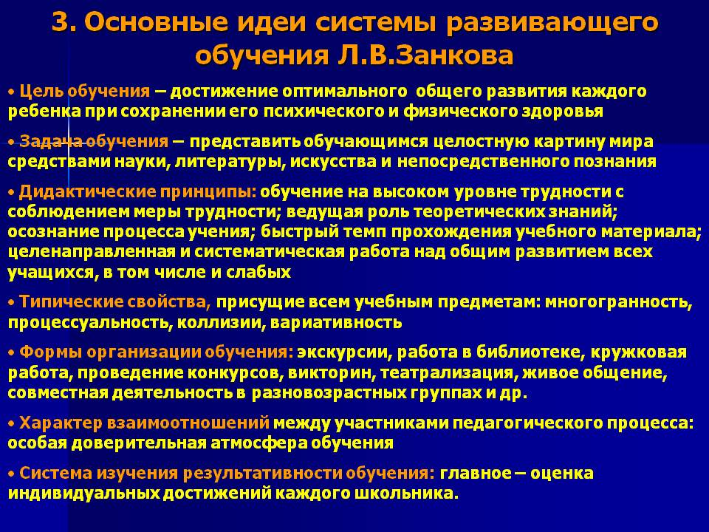

Slide 17
Классификационная характеристика
По уровню применения: общепедагогическая. По основному фактору развития: социогенная + психогенная. По концепции усвоения: ассоциативно-рефлекторная + развивающая. По ориентации на личностные структуры: СУД + СЭН + ЗУН + СУМ + СДП.
По характеру содержания: обучающе-воспитательная, светская, общеобразовательная, гуманистическая.
По типу управления: система малых групп.
По организационным формам: классно-урочная, академическая +клубная, групповая + индивидуальная.
По подходу к ребенку: личностно ориентированная.
По преобладающему методу: развивающая.
По направлению модернизации: альтернативная.
По категории обучающихся: массовая.

Slide 18
Особенности содержания
Содержание начальной ступени обучения обогащено согласно цели всестороннего развития и упорядочено; в нем выделяется богатство общей картины мира на основе науки, литературы и других видов искусства. В первом классе представлены начала естествознания, во втором - географии, в третьем - рассказы по истории. Особое внимание уделяется ИЗО, музыке, чтению подлинно художественных произведений, труду в его этическом и эстетическом значении.
Принцип ведущей роли теоретических знаний у Л.В.Занкова
Программы обучения построены как расчленение целого на многообразные формы и ступени, возникновение различий в процессе движения содержания.
Центральное место занимает работа по четкому разграничению разных признаков изучаемых объектов и явлений. Разграничение осуществляется в рамках принципа системности и целостности: каждый элемент усваивается в связи с другим и внутри определенного целого. Занковцы не отрицают дедуктивного подхода к формированию понятий, способов мышления, деятельности, но все-таки доминирующее начало в их системе - путь индуктивный.Особое место отводится процессу сравнения, так как посредством хорошо организованного сравнения устанавливают, в чем вещи и явления сходны и в чем различны, дифференцируют их свойства, стороны, отношения.
Главное внимание уделяется развитию анализирующего наблюдения, способности к выделению разных сторон и свойств явлений, их четкому речевому выражению.

Slide 19

Реализация закона системной дифференциации («расчленение целого на многообразные формы и ступени» (Л.В. Занков), работа по разграничению в познании детей разных признаков изучаемых предметов и явлений, по четкому разграничению сходных явлений и объектов)
Например: курс русского языка Н.В. Нечаевой
Цель: освоение учащимися коммуникативной функции языка
Период обучения грамоте: основная единица речи – слово
1-4 класс, курс русского языка: высказывание (предложение, текст), зависимость смысла высказывания от используемых средств языка
Основная школа: стилистика

Slide 20
Тема «Имя существительное»
(Русский язык, 2 класс, программа Н.В. Нечаевой)
Выучи считалочку. Каким по цели высказывания является восклицательное предложение?
Сеем рожь, овёс, пшеницу,
Лук, горох и чечевицу,
Коноплю, гречиху, лён
Пусть росток выходит вон!
- Чтобы написать такую считалочку, потребовалось десять имен существительных. Выпиши их в начальной форме. Определи общее лексическое значение этих слов.
Отметь число и, если можно, род.
Почему рифмуются слова «лён», «вон».

Slide 21
Учтена такая особенность младших школьников, как синкретизм (слитность) мышления. Для рассмотрения предлагаются не отдельные факты и явления, а их связи, которые образуют доступное ребенку целое.
Например: учебник русского языка. 2 класс, программа Нечаевой Н.В.
-Прочитай, вставляя подходящие по смыслу названия животных. Запиши предложение. ( К заданию дан рисунок с изображением лисы, бобра, волка, мышки, медведя, аиста и ласточки)
В берлоге живёт _________, в гнезде __________, в гнёздышке ________, в норе _________, в норке __________, в хатке ___________, в логове ________ .
- Найди однокоренные слова, обозначь в них корень. Объясни разницу в значении этих слов. Сравни. Как в них звучат одинаковые буквы гласных в корне.

Slide 22
Вид помощи | Возможные формы и способы оказания
Стимулирующая | Ободрение. Дополнительное разъяснение задания. Общая помощь в организации деятельности. Указание на наличие ошибки и необходимости проверки выполненной работы.
Направляющая | Раскрывает общий путь выполнения работы или исправления допущенной ошибки.
Обучающая | Обсуждение последовательности всех необходимых для выполнения учебной задачи действий.(организуется только тогда, когда ребёнок отказывается от самостоятельных попыток двигаться дальше.

Slide 23
Коллизии
В учебном процессе необходимо использовать противоречия, возникающие при столкновении старого знания с новым (нового способа действия с предшествующим).
Л.В. Занков
Например: «Азбука», программа Нечаевой Н.В., Белорусец К.С
гол | дом | диван | дорога | ?
голы | дома | диваны | дороги | ворота

Slide 24
Фрагмент урока (анализ).
Палочка волшебная есть у меня, друзья.
Палочкою этой могу построить я:
Башню, дом и самолет,
И огромный пароход! (карандаш )
Даны слова: карандаш и автобус.
Дети: Эти слова словарные. Это трехсложные слова. Эти слова называют предметы. Это имена существительные.
Учитель. Отлично! Кто хочет задать вопрос по теме «Имя существительное»?
Дети задают друг другу вопросы. На какие вопросы отвечают имена существительные? (кто? что?) Каким членом предложения может быть существительное в предложении? (подлежащим) Как изменяются имена существительные? ( по числам) Назовите три рода имен существительных (женский род, мужской род, средний род).

Slide 25
Изучение результативности в системе Л.В. Занкова
Наблюдение
Изучение результативности с применением специальных методик, приёмов. заданий
Изучаются:
наблюдательность,
мышление,
практические действия,
ЗУНы
Общее представление о поведении, самочувствии детей, характере взаимоотношений в классе и т.д.

Slide 26
Технология развивающего обучения Д.Б. Эльконина - В.В. Давыдова
Классификационная характеристика
По уровню применения: общепедагогическая.
По философской основе: сциентистская, антропоцентрическая.
По основному фактору развития: психогенная.
По концепции усвоения: развивающая.
По ориентации на личностные структуры: операционно-мыслительные умения -СУД.
По характеру содержания: обучающая, светская, общеобразовательная, гуманистическая.
По типу управления познавательной деятельностью: система малых групп.
По организационным формам: классно-урочная, групповая, дифференцированная.
По подходу к ребенку: педагогика сотрудничества + дидактоцентрическая.
По преобладающему методу: развивающая.
По направлению модернизации: альтернативная.
По категории обучающихся: продвинутые классы, школы.

Slide 27
Система Д.Б. Эльконина-
В.В. Давыдова
Метод - решение детьми системы учебных задач в процессе деятельности
Особенности обучения:
усвоение знаний от общего к частному
воспроизведение знаний в особых предметных, графических или буквенных моделях
конкретизация изучаемого объекта в системе частных знаний о нем

Slide 28
Акцент целей
■ Формировать теоретическое сознание и мышление.
" Передать детям не столько знания - ЗУНы, сколько способы умственных действий - СУДы.
• Воспроизвести в учебной деятельности детей логику научного познания.
Особенности содержания
• Специальное построение учебного предмета, моделирующее содержание и методы научной области, организующее познание ребенком генетически исходных,
теоретически существенных свойств и отношений объектов, условий их происхождения и преобразования.
• Повышение теоретического уровня образования, передача детям не только эмпирических знаний и практических умений, но и «высоких» форм общественного сознания (научных понятий, художественных образов, нравственных ценностей).

Slide 29
Развивающий характер обучения в технологии Д.Б.Эльконина - В.В.Давыдова связан прежде всего с тем, что его содержание построено на основе теоретических знаний. Как известно, в основе эмпирических знаний лежат наблюдение, наглядные представления, внешние свойства предметов; понятийные обобщения получаются путем выделения общих свойств при сравнении предметов. Теоретические же знания выходят за пределы чувственных представлений, опираются на мысленные преобразования абстракций, отражают внутренние отношения и связи. Они образуются путем генетического анализа роли и функций некоторых общих отношений внутри целостной системы элементов.
Содержательные обобщения. Основу системы теоретических знаний составляют содержательные обобщения. Это могут быть:
- наиболее общие понятия науки, выражающие глубинные причинноследственные связи и закономерности, фундаментальные генетически исходные представления, категории (число, слово, энергия, материя и т.д.);
- понятия, в которых выделены не внешние, предметно-конкретные признаки, а внутренние связи (например, исторические, генетические);
- теоретические образы, полученные путем мыслительных операций с абстрактными объектами.
Содержательное обобщение - постижение предмета не через его наглядное, внешнее сходство с другими, а через его скрытые конкретные взаимосвязи, через противоречивый путь его внутреннего развития.
Пример: понятие «плод» может быть эмпирическим, если определять внешние признаки (часть растения, родившееся животное). И содержательным, если абстрагировать его до всеобщих процессов развития, изменения (порождение, результат процесса развития).

Slide 30
Учебные предметы
Формирование у учащихся основных понятий учебного предмета в соответствии с этой теорией строится как движение по спирали от центра к периферии, где в центре находится абстрактно-общее представление о формируемом понятии, а на периферии это представление конкретизируется, обогащается частными представлениями и тем самым превращается в научно-теоретическое понятие.
Такое структурирование учебного материала принципиально отличается от применяемого в традиционном обучении линейного способа, когда обучение идет от рассмотрения частных фактов и явлений к их последующему обобщению на завершающей ступени обучения. Общее представление, которое возникает на завершающей ступени, не помогает учащимся в изучении частных представлений и понятий и уже не может быть развито, обогащено, так как появляется в конце цикла обучения.
Иначе происходит процесс обучения в технологии Д.Б.Эльконина - В.В.Давыдова. На начальной ступени изучения какого-либо фундаментального понятия вводится общее абстрактное представление об этом понятии, в дальнейшем обучении оно обогащается и конкретизируется частными фактами и знаниями, служит для учащихся ориентиром для всего процесса изучения данного понятия, оно помогает осмыслить все вводимые в дальнейшем частные понятия с точки зрения уже имеющегося общего представления

Slide 31
Русский язык. Единым основанием обучения русскому языку является фонематический принцип. Буква рассматривается как знак фонемы, обозначающий ряд позиционно чередующихся звуков, зависящих от определенной позиции. По звуку, представляющему фонему в сильной позиции, данная фонема обозначается буквой (содержательный анализ).
Для детей, приступающих к изучению языка, объектом рассмотрения является слово. Оно и есть содержательное обобщение, представляющее сложную систему взаимосвязанных значений, носителями которых выступают морфемы, состоящие из определенных фонем. Овладев звуковым анализом слова (содержательная абстракция), дети переходят к учебным задачам, связанным с предложениями и словосочетаниями.
Выполняя различные учебные действия по анализу и преобразованию фонем, морфем, слов и предложений, дети усваивают фонематический принцип письма и начинают правильно решать конкретные орфографические задачи (восхождение от абстрактного к конкретному).
Целостный курс русского языка выстроен в виде цепочки проблем, решение каждой из которых открывает новую проблему.

Slide 32
Математика. Основная задача начального курса математики состоит в том, чтобы привести учащихся к возможно более ясному пониманию концепции действительного числа.
Общим генетически исходным основанием всех видов действительного числа является понятие величины (содержательное обобщение). К его построению ведет серия учебных задач: отношение величин, абстракция числа, частные виды чисел, математические операции.
Математические понятия курса формируются по той же схеме: содержательный анализ (выделение исходного отношения), содержательная абстракция (моделирование), обобщение - понятие (преобразование модели). Параллельно арифметическим действиям вводятся графические и буквенные символы и модели.
Вычислительные умения, решение текстовых задач возникают на основе «открытия» и усвоения общих закономерностей.
К концу начального периода обучения применяется алгебраический способ решения задач.

Slide 33

Концепция целенаправленной учебной деятельности (ЦУД)
Целенаправленная учебная деятельность (ЦУД) отличается от других видов учебной деятельности прежде всего тем, что направлена на получение не внешних, а внутренних результатов, на достижение теоретического уровня мышления.
ЦУД - особая форма активности ребенка, направленная на изменение самого себя как субъекта учения

Slide 34
Пример. Что такое рефлексивная учебная деятельность, можно проиллюстрировать следующим тестом. Попробуйте вставить пропущенные знаки арифметических действий: -, +, х, :, ( ) в левую колонку.
123 = 1 | (1+2):3=1
1234=1 | 1х(2+3)-4 = 1
12345=1 | ((1+2):3)+4):5 = 1
123456=1 | ((1х(2+3)-4)+5):6 = 1
1234567=1 | (1+2):3)+4):5)+6):7 = 1

Slide 35
В правой колонке даны решении. Одни получают их способом подстановки, другие будут искать принцип решения. Тест точно показывает, возникает ЦУД или нет. Если был поиск принципа, значит, имелась ЦУД.
ЦУД - это деятельность, в которой ребенок становится субъектом учения, деятельность по самоизменению. Организовать ее - основная и наиболее сложная методическая задача учителя. Она решается с помощью различных методов и методических приемов: проблемного изложения, метода учебных задач, коллективных и групповых методов, новых методов оценивания результатов и др.

Slide 36
Проблематизация
Проблемное изложение (проблематизация) знаний. Учитель не только сообщает детям выводы науки, но по возможности ведет их по пути открытия, заставляет следить за диалектическим движением мысли к истине, делает их соучастниками научного поиска. Это соответствует природе мышления как процесса, направленного на открытие новых для ребенка закономерностей, путей решения познавательных и практических проблем.

Slide 37
Метод учебных задач
Термин «учебная задача» в широком понимании - это то, что дается учащемуся (или выдвигается им самим) для выполнения в процессе учения в познавательных целях.
Учебная задача в технологии развивающего обучения похожа на проблемную ситуацию. Это незнание, столкновение с чем-то новым, неизвестным, но решение учебной задачи состоит не в нахождении конкретного выхода, а в отыскании общего способа действия, принципа решения целого класса аналогичных задач.
Решить задачу теоретически - значит решить ее не только для данного частного случая, но и для всех однородных случаев. При этом большую роль играет моделирование в предметной, графической или знаковой форме способа решения задачи.

Slide 38
План-конспект проведенного урока по окружающему миру на тему: «Почему закрываются шишки?»
Цели:
● организовать краткое подведение детьми итогов работы за время обучения, акцентируя моменты овладения разными способами получения ответов на вопросы;
● поставить учебную задачу на открытие экспериментирования как нового способа получения ответов на вопросы;
● организовать рефлексию (осознание, осмысление) этого способа;
Пособия у учителя: две примерно одинаковые сосновые шишки.
Пособия у детей: У-Т «Э», с.37-38.
I. Проверка домашнего задания (стр. 24 «Что я знаю о горении»)
- Какими способами получения информации вы пользовались когда выполняли это задание?

Slide 39


Есть три способа – это… (на доске схемы)
Сейчас вам предстоит оценить на шкале свои умения пользоваться тем или иным способом. Начертите три шкалы:

Slide 40


Учитель проходит между партами и просматривает детские самооценки, одобряет выполненную работу.)
II. Постановка учебной задачи
1) Рассказ учителя
Сейчас я вам опишу ситуацию, с которой недавно столкнулась, а вы расскажите каким способом её лучше решить.
Недавно мне довелось гулять по лесу и рассматривать шишки, лежащие на дорожке. Все шишки были открыты, похожи на ежиков. На следующий день те же самые шишки были закрыты, чешуйки прижались друг к другу. Из-за чего такое могло случиться?
Из-за чего такое могло случиться? (дети высказывают предположения; учитель фиксирует на доске)

Slide 41

Какое предположение верно? Как найти ответ? (книги – нет, спросить - не знаю, наблюдение);
2) Наблюдение учителя
Какое же условие явилось существенным, т.е. повлияло на закрывание шишек? (дети высказывают свои предположения)

Slide 42

- Кто же прав? Почему? Не можем видеть сущ. условие? (менялись одновременно)
- Что же нужно сделать, чтобы преодолеть эту трудность? (сделать каждое условие отдельно)
- Предлагаю взять две шишки. Какое условие выбираем? Что будем делать? (Как будем проверять? Обе на свет – закроются. А если обе в темноту – закроются.) Вывод: одна - на свет, другая - в темноту.
А остальные условия одинаковые (влажность, температура, наличиеветра).
- Как это сделать? (обсуждение с детьми условий эксперимента)
1 шишка – светлого 2 шишка – темного
- Помогли мои наблюдения? (Нет)
- Какой нашли выход? (сами создали условия)
- Раньше такое делали? (Нет)
- Какой же мы способ решения научных споров нашли?
- Чем похож на наблюдение? (наблюдаем)
- Что нового? (сами создаем и меняем условия процесса)

Slide 43

После того как решили проверить наши разные мнения, они стали не просто мнениями, а гипотезами, или предположениями. А это у нас получилась схема – проверки гипотезы. (создаем условия, а потом наблюдаем)
III. Работа в тетрадях
- А как это оформить в рисунках?
1 строка –
2 строка –
- А что же в третьей?
- Кому поручить проведение этого опыта?
Д/З: Подумать, как организовать проверку других гипотез. Зарисовать.

Slide 44
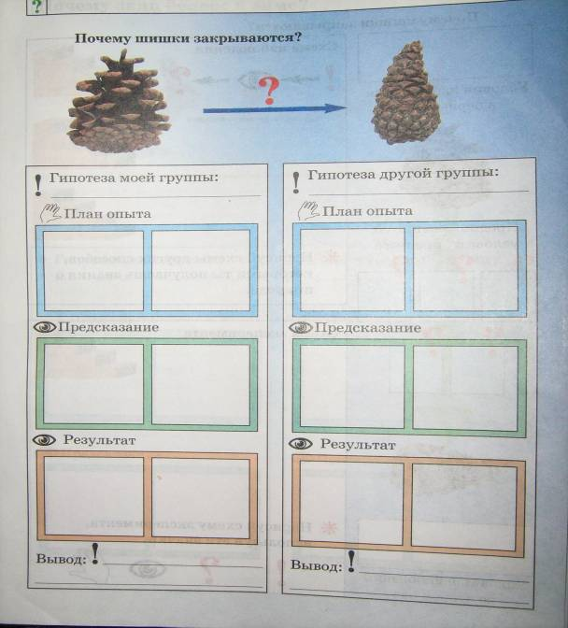
Система Д.Б. Эльконина- В.В. Давыдова: 2класс. Эксперимент

Slide 45
Оценивание
В отличие от традиционной технологии развивающее обучение предполагает совершенно иной характер оценки учебной деятельности. Качество и объем выполненной учеником работы оценивается не с точки зрения ее соответствия субъективному представлению учителя о посильности, доступности знания ученику, а с точки зрения субъективных возможностей ученика. В данный момент оценка отражает персональное развитие ученика, совершенство его учебной деятельности. Поэтому, если ученик работает на пределе своих возможностей, он непременно заслуживает высшей оценки, даже если с точки зрения возможностей другого ученика это весьма посредственный результат. Ибо здесь важны не пятерки сами по себе, а пятерки как средство, стимулирующее исполнение учебной
деятельности, как доказательство, убеждающее «слабого» ученика в том, что он способен развиваться. Темпы развития личности глубоко индивидуальны, и задача учителя - не вывести всех на некий, заданный уровень знаний, умений, навыков, а вывести личность каждого ученика в режим развития, пробудить в ученике инстинкт познания, самосовершенствования.
Технология Д.Б.Эльконина - В.В.Давыдова опирается на познавательную мотивацию деятельности, поэтому она дает наилучшие результаты в начальной ступени обучения.

Slide 46
Традиционная система обучения¹ | Система РО Д.Б. Эльконина -В.В. Давыдова²
Организационный этап | Этап актуализации известного способа действия
Этап проверки домашнего задания | Определение совместной цели деятельности
Этап всесторонней проверки знаний | Этап выдвижения гипотез и планирования действий по их проверке
Этап подготовки учащихся к активному и сознательному усвоению нового материала | Поиск недостающего способа действия
Этап усвоения новых знаний | Контроль и оценка найденного способа действия
Этап закрепления новых знаний | Контроль и оценка овладения открытым способом действия
Этап информации учащихся о домашнем задании, инструктаж по его выполнению | Определение следующего шага в движении
Подведение итогов урока

Slide 47



Занковский урок имеет свои этапы, у которых, однако, нет жестких, раз и навсегда закрепленных названий и мест в схеме урока. Для занковцев важно не название этапов, а их наполнение.

Slide 48
Системы развивающего обучения с направленностью на развитие творческих качеств личности (И.П. Волков, ГС. Альтшуллер, И.П. Иванов)
Классификационная характеристика технологий творчества
По уровню применения: общепедагогические.
По основному фактору развития: психогенные.
По концепции усвоения: ассоциативно-рефлекторные + развивающие.
По ориентации на личностные структуры: эвристические (развитие творческих способностей).
По характеру содержания: обучающе-воспитательные, светские, гуманитарные + технократические, общеобразовательные + профессиональные.
По типу управления познавательной деятельностью: система малых групп + индивидуальные.
По организационным формам: клубные, групповые + индивидуальные. По подходу к ребенку: педагогика сотрудничества.
По преобладающему методу: творческие.
По направлению модернизации: альтернативные.
По категории обучающихся: массовые + продвинутые.
Они направлены на развитие различных сфер личности и имеют как общие, так и специфичные особенности.

Slide 49

Коллективное творческое воспитание И.П.Иванова
• Диалог всех возникающих точек зрения.
• Уважение самости ребенка, его уникальной позиции в мире.
• Социальная направленность деятельности.
• Коллективная деятельность как средство создать мощное творческое поле.
• Использование феномена группового влияния на индивидуальные способности личности.
• Создание условий для проявления и формирования основных черт творческой деятельности.
Рис. 1 Алгоритм организации и проведения КТД

Slide 50

По И.П.Иванову
Коллективные творческие дела - это социальное творчество, направленное на служение людям, Родине, творчество самостроительства личности. Его содержание -забота о себе, о друге, о своем коллективе, о близких и далеких людях в конкретных практических социальных ситуациях.
Развивающее содержание состоит в переходе от близких к средним, а затем к далеким целевым перспективам. Алгоритм организации и проведения КТД 1)состоит из этапов: поиск, целеполагание и организация, прогнозирование и планирование, реализация, аналитико-рефлексивная деятельность.

Slide 51
Школа творчества И. П. Волкова
• Компьютерный подход к обучению: детям даются алгоритмы решения конкретных задач, в первую очередь творческих; к ним прилагается информационное и исполнительское обеспечение.
• Обучение по двум равноценным направлениям: 1) единая базовая программа; 2) творческая деятельность.
• Блочно-параллельная структура учебного материала.
• Выявление, учет и развитие индивидуальных творческих способностей (творческие книжки и дневники).
• Начальный период формирования талантливости в рамках массовой школы.
• Включение важнейших для данной сферы методов науки и обобщенных способов решения проблем.
Особенности содержания по И.П.Волкову
Дидактическая реконструкция учебного материала и блочно-параллельная система обучения основаны на внутрипредметных и межпредметных связях. Вместо последовательности предметов, разделов и тем традиционно построенной программы предлагается объединить узловые вопросы, на которых основан раздел, предмет или несколько предметов. Эти вопросы вводятся в кратчайшие сроки после начала обучения и изучаются одновременно, параллельно и во взаимосвязи путем выполнения практических работ по всем разделам, входящим в блок. Таких блоков может быть несколько.

Slide 52
По Волкову
Уроки творчества для младших школьников. Содержание материала и построение обучения позволяют выявить и целенаправленно развивать задатки и способности детей, вырабатывать способность проявлять творчество в любом деле.
приобщении школьников к самостоятельной и творческой деятельности широко используются все формы внеклассной работы, но с одним условием - работа должна быть направлена на создание конкретного продукта, который можно было бы фиксировать в творческой книжке (изделия, модели, макеты, устройства, сочинения, литературные и музыкальные произведения, изобретения, исследования и т.п.).
В дополнение к существующим формам внеклассной работы предлагается новая - творческие комнаты. В творческой комнате любого типа (литературной, физической, химической, биологической и т.д.) ученики, независимо от возраста, получают начальную профессиональную подготовку. Например, в литературной творческой комнате ученики обучаются правилам написания литературных произведений разных жанров; в биологической — проводят исследования, опыты: в технической - овладевают профессиональными навыками работы инструментами и на станках при изготовлении каких-либо изделий, а также конструирования, изобретательства и т.п.

Slide 53
Оценивание результатов творчества: похвала за любую инициативу; публикация работы; выставка работ; награждение грамотами, дипломами; присвоение званий.
В системе И.П.Волкова разработаны творческие книжки школьника. Это документ, в котором отмечаются все самостоятельные (а не только творческие) работы, выполненные сверх учебной программы, соответствующие определенным нормам, например: 10 фотографий, 5-8 рисунков, письменные работы (рефераты, конспекты) объемом не менее 15 тетрадных страниц, музыкальный концерт длительностью не менее 10 минут и т.д. При выдаче книжка заверяется печатью на каждом развороте и учитывается при поступлении в другие учебные заведения. Г.С.Альтшуллер выделяет 40 типов принципов устранения технических противоречий: дробления, вытеснения, местного качества, асимметрии, объединения, универсальности, «матрешки», антивеса, предварительного напряжения, предварительного исполнения и т.д.
В методике имеют место как индивидуальные, так и коллективные приемы.
К последним относятся: эвристическая игра, мозговой штурм, коллективный поиск.
Мозговая атака (брейнсторминг), как метод коллективного генерирования идей решения творческой задачи был предложен А.Ф. Осборном. Цель этого метода заключается в сборе как можно большего количества идей, освобождении от инерции мышления, преодолении привычного хода мысли в решении творческой задачи.

Slide 54
Теория решения изобретательских задач (ТРИЗ) Г.С.Альтшуллера
• Теория - катализатор творческого решения проблем.
• Знания - инструмент, основа творческой интуиции.
• Творческими способностями наделен каждый (изобретать могут все ).
• Творчеству, как любой деятельности, можно учиться.
• Включить основные и доступные школьникам типы проблем, характерные для данной сферы науки или практики.
По Г.С.Альтшуллеру
Процесс поисковой, изобретательской деятельности представляет собой основное содержание обучения.
Основным понятием теории решения изобретательских задач является противоречие. При возникновении противоречия возможны два пути его разрешения: О компромисс, примирение противоположных требований, предъявляемых, например, к определенной конструкции; 2) выдвижение качественно новой идеи или принципиально новой конструкции.

Slide 55

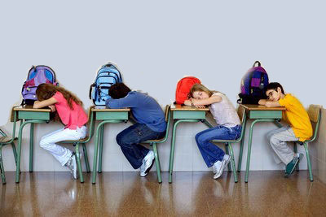

Г.С.Альтшуллер выделяет 40 типов принципов устранения технических противоречий: дробления, вытеснения, местного качества, асимметрии, объединения, универсальности, «матрешки», антивеса, предварительного напряжения, предварительного исполнения и т.д.
В методике имеют место как индивидуальные, так и коллективные приемы.
К последним относятся: эвристическая игра, мозговой штурм, коллективный поиск.
Мозговая атака (брейнсторминг), как метод коллективного генерирования идей решения творческой задачи был предложен А.Ф. Осборном. Цель этого метода заключается в сборе как можно большего количества идей, освобождении от инерции мышления, преодолении привычного хода мысли в решении творческой задачи.

Slide 56
Личностно ориентированное развивающее обучение
(И. С. Якиманская)
Классификационная характеристика
По уровню применения: общепедагогическая.
По философской основе: прагматическая
По основному фактору развития: психогенная
По концепции усвоения: ассоциативно-рефлекторная + развивающая.
По ориентации на личностные структуры: информационно-операционная (ЗУН + СУД).
По характеру содержания: обучающая, светская, общеобразовательная. По типу управления познавательной деятельностью: система малых
групп.
По организационным формам: классно-урочная, индивидуально-дифференцированная.
По подходу к ребенку: педагогика сотрудничества.
По преобладающему методу: развивающая + саморазвивающая. По направлению модернизации: альтернативная. По категории обучающихся: массовая.

Slide 57
Особенности содержания
Технология личностно ориентированного обучения представляет сочетание обучения, понимаемого как нормативно-сообразная деятельность общества, и ученья, как индивидуально значащей деятельности отдельного ребенка. Ее содержание, методы, приемы направлены главным образом на то, чтобы раскрыть и использовать субъектный опыт каждого ученика, помочь становлению личностно значимых способов познания путем организации целостной учебной (познавательной) деятельности.
В образовательном процессе выделены основные сферы человеческой деятельности (наука, искусство, ремесло); обоснованы требования к тому, как ими овладевать, описывать и учитывать личностные особенности (тип и характер интеллекта, уровень его развития и т.п.).
Определяя сферы человеческой деятельности, выделяется их психологическое содержание, выявляются индивидуальные особенности интеллекта, степень его адекватности (неадекватности) определенному виду деятельности.
Для каждого ученика составляется образовательная программа, которая в отличие от учебной носит индивидуальный характер, основывается на знании особенностей ученика как личности со всеми только ей присущими характеристиками. Программа должна быть гибко приспособлена к возможностям ученика, динамике его развития под влиянием обучения.
Постоянно наблюдая за каждым учеником, выполняющим разные виды учебной работы, педагог накапливает банк данных о формирующемся у него индивидуальном познавательном «профиле», который меняется от класса к классу. Профессиональное

Slide 58

наблюдение за учеником должно оформляться в виде индивидуальной карты его познавательного (психического) развития и служить основным документом для определения (выбора) дифференцированных форм обучения (профильных классов, индивидуальных программ обучения и т.п.).
Технология личностно ориентированного образовательного процесса предполагает специальное конструирование учебного текста, дидактического материала, методических рекомендаций к его использованию, типов учебного диалога, форм контроля за личностным развитием ученика в ходе овладения знаниями. Только при наличии дидактического обеспечения, реализующего принцип субъектного образования, можно говорить о построении личностно ориентированного процесса.

Slide 59

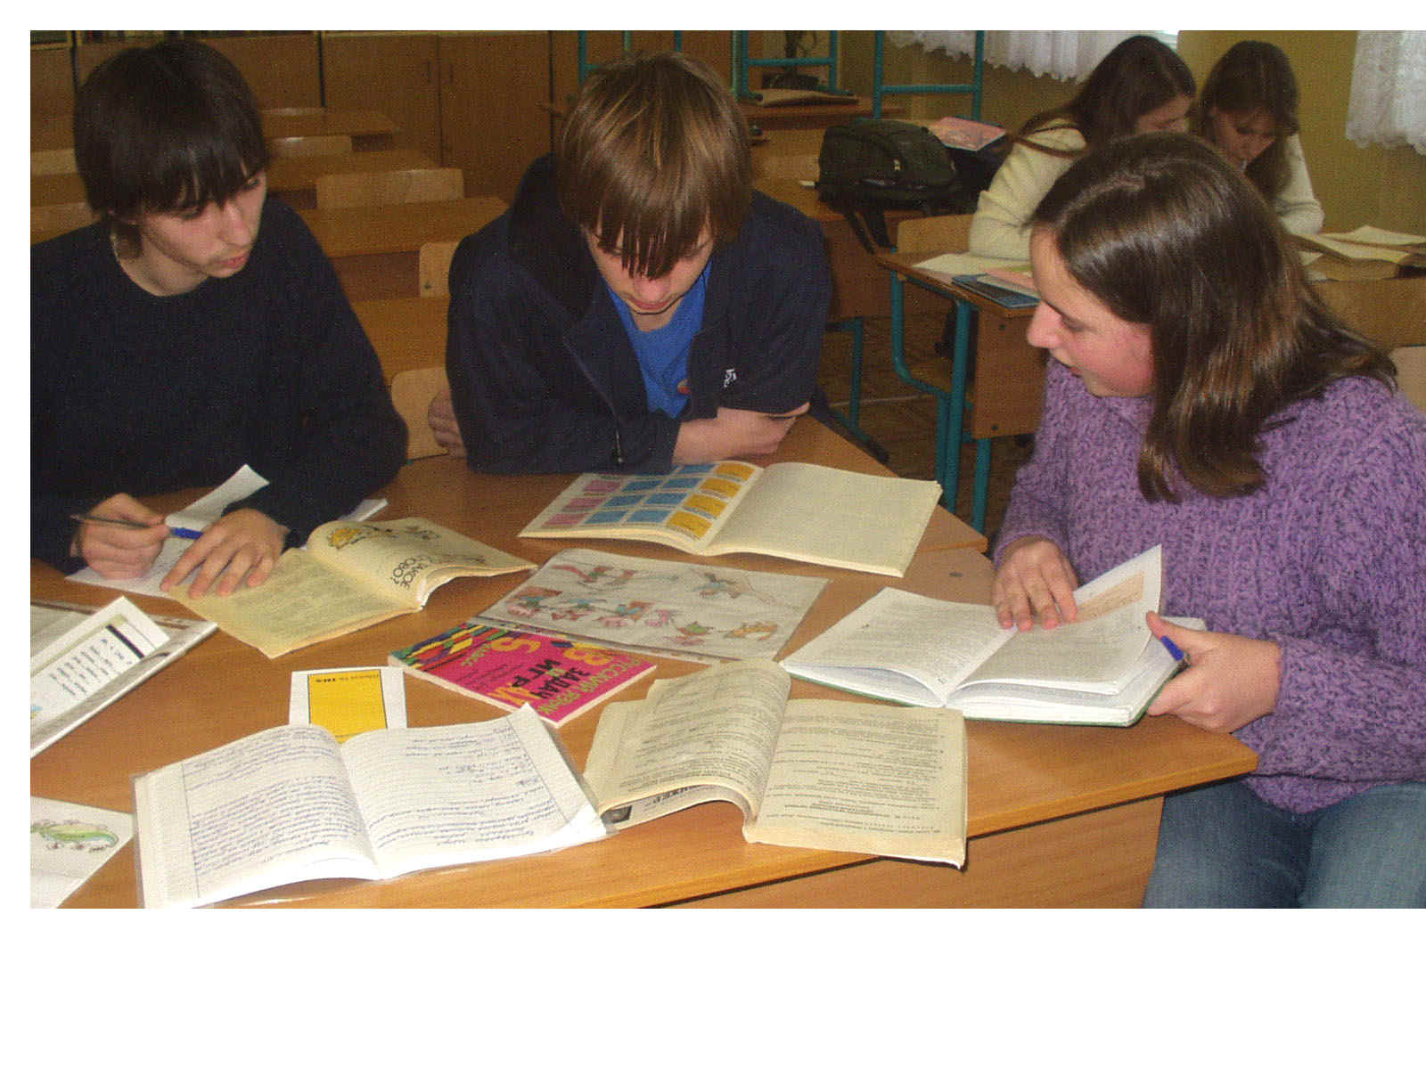
Прием «Совместного поиска»
Чем различаются сказуемые следующих предложений:
Листья пожелтели.
Листья стали желтыми.

Slide 60
Прием «Проверь себя».
Индивидуальная карта поурочного самоконтроля
Дата | Самооценка | Оценка орфографической работы | Оценка грамматической работы | Оценка пунктуационной работы | Общая оценка за урок | Шаги предпринимаемой деятельности
 |  |  |  |  |  | Что сделать
Индивидуальная карта самоконтроля (тематическая)
№ | Критерии | Оценка
1 | Знание теоретического материала по теме
2 | Умение определять вид придаточного предложения в СПП
3 | Умение строить схемы СПП
4 | Умение составлять схемы СПП
5 | Умение использовать СПП в устной и письменной речи
Итоговая оценка

Slide 61
Достоинства данного метода обучения
... обойти заложенную в стандарте усредненность и сделать обучение дифференцированным по способностям учащихся к отдельным предметам
При таком обучении учащиеся обретают большую свободу действий. Они сознательно делают акцент на определенных темах и уделяют им особое внимание .
Личностно ориентированное обучение дает возможность
Система зачетов в дополнение к системе оценки знаний позволяет систематически отслеживать темп продвижения каждого учащегося
В группах, подобранных таким образом, создаются более благоприятные условия для равномерного продвижения с учетом уже индивидуальных способностей учащихся
Учащиеся слабой группы не испытывают перегрузки, а учащиеся сильной группы могут более полно себя реализовать
Сам ученик получает возможность более свободно планировать свою деятельность

Slide 62
Технология саморазвивающего обучения (Г.К.Селевко)
Классификационная характеристика
По уровню применения: общепедагогическая.
По философской основе: гуманистическая, антропософская.
По основному фактору развития: психогенная.
По концепции усвоения: ассоциативно-рефлекторная + развивающая.
По ориентации на личностные структуры: нравственно-волевое самоуправление личности - СУМ.
По характеру содержания: обучающе-воспитательная, светская, общеобразовательная, гуманистическая.
По типу управления познавательной деятельностью: система малых групп + программная.
По организационным формам: классно-урочная + клубная.
По подходу к ребенку: педагогика сотрудничества.
По преобладающему методу: развивающая + саморазвивающая.
По категории обучающихся: массовая.

Slide 63


Общий методический уровень учебно-воспитательного процесса создается богатством и разнообразием применяемых методик. Для создания условий самоопределения (возможностей самопроб) ребенка в различных стилях и методах деятельности в СРО используется система планирования методик, применяемых в учебных предметах. Каждый школьник на протяжении периода обучения должен поработать во всех важнейших методических режимах (технологиях).

Slide 64
Особенности содержания
1.«Теория» - освоение теоретических основ самосовершенствования. В учебный план школы вводится существенная, принципиально важная компонента -курс «Самосовершенствование личности» с I по XI класс.
2. «Практика» - формирование опыта деятельности по самосовершенствованию. Эта деятельность представляет внеурочные занятия ребенка во второй поло вине дня.
3. «Методика» - реализация форм и методов саморазвивающего обучения в преподавании основ наук.
ЗУН. Содержание основ наук определяется действующими образовательными стандартами.
Курс построен с учетом возрастных возможностей и представляет следующую структуру по классам.
I-IV классы - Начала этики (саморегуляция поведения);
V кл. - Познай себя (психология личности);
VI кл. - Сделай себя сам (самовоспитание);
VII кл - Учись учиться (самообразование);
VIII кл. - Культура общения (самоутверждение);
IX кл. - Самоопределение;
X кл. - Саморегуляция;
XI кл. - Самоактуализация.

Slide 65
СУД. Способы умственных действий являются операционной частью интеллекта, они распоряжаются, управляют, применяют имеющуюся в запасниках ЗУН информацию. В то же время СУДы в осознанной форме представляют собой особого рода знания - методологические, оценочные и мировоззренческие.
В технологии СРО этим знаниям уделяется большое внимание: они усваиваются и в специальном курсе, и при изучении основ наук.
В учебном процессе используется весь арсенал методических приемов формирования СУД в технологии Д.Б.Эльконина - В.В.Давыдова, с той лишь разницей, что эмпирические (классические логические) способы умственных действий применяются наравне с теоретическими (диалектическими логическими).
Внутри каждого учебного предмета устанавливаются связи с курсом «Самосовершенствование личности».
СУМ. Важнейшим качеством самоуправляющего комплекса, лежащим в основе целенаправленной активности человека, является психологическая доминанта. Она представляет собой господствующий очаг возбуждения в нервной системе, придающий психическим процессам и поведению личности определенную направленность и активность в данной сфере. Русским физиологом и философом А.А.Ухтомским была создана теория доминанты и обоснована необходимость воспитания доминанты постоянного нравственного самосовершенствования.
Общий методический уровень учебно-воспитательного процесса создается богатством и разнообразием применяемых методик. Для создания условий самоопределения (возможностей самопроб) ребенка в различных стилях и методах деятельности в СРО используется система планирования методик, применяемых в учебных предметах. Каждый школьник на протяжении периода обучения должен поработать во всех важнейших методических режимах (технологиях).

Slide 66
Тема
Окружающий мир | Начала этики
Что нас окружает. | Чем человек отличается от животного.
Будь природе другом. | Береги природу.
Все профессии важны. | Что красит человека.
Строение тела человека. | Наши помощники.
Если хочешь быть здоров. | Если хочешь быть здоров.
Домашние опасности. Пожар! Очень подозрительный тип. | Когда ты оказался один.
Наша дружная семья. | Мои родные люди.
Правила вежливости. | Слова приветствия. Хорошие манеры. Добрые слова.
День рождения. | Идем в гости. Праздник в нашем доме.

Slide 67
Курс «Начала этики» (1-4 класс), авторы : Селевко Г.К., Курзина Т.Н.
Цель курса. Формирование у ребенка культуры человеческих отношений: культуры поведения, общения.
Российский стандарт начального образования не включает этику как учебный предмет. Этика относится к числу факультативных занятий. Практически каждый урок этики - нетрадиционный.
Типы уроков этики.
Урок-сказка.
Урок-путешествие.
Урок-викторина.
Урок-игра.
Урок-творчество.
Урок-спектакль.
Урок-деловая игра.
Урок-конкурс.
Урок-КВН.
Интегрированный урок.
Поэтому курс «Начала этики» авторов Селевко Г.К., Курзиной Т.Н. можно интегрировать с предметом «Окружающий мир» и внеклассной работой (классные часы).
Элементы этического воспитания присутствуют на каждом уроке учителя начальных классов, а также во внеклассной деятельности. Нравственно-этическое воспитание должно охватывать все области жизнедеятельности младшего школьника, включая свободное общение на улице и поведение в общественных местах.

Slide 68

Спасибо за внимание

